Slide 1
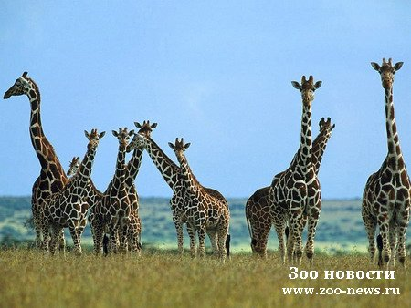
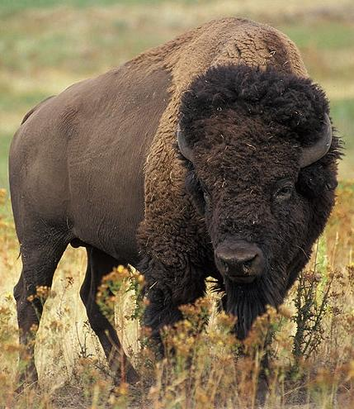
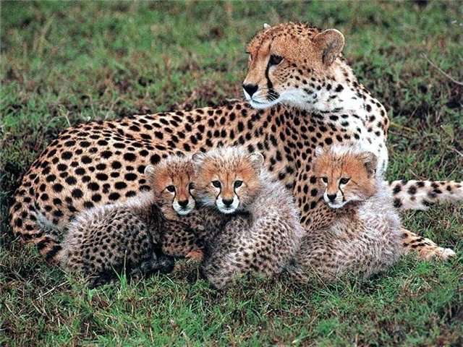
Особенности животных.
1.Животные обитают 2. Крупные травоядные
большими стадами. животные.
3. Много хищников.

Slide 2
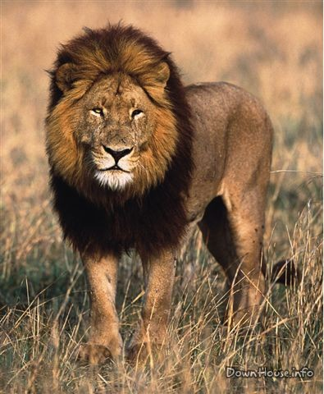
Видовой состав:
Гепарды. Львы.
Численность гепардов во всём Скорость бега льва
мире постоянно сокращается. может достигать
Это связано с очень малым 64 км в час.
генетическим разнообразием
среди их особей.

Slide 3
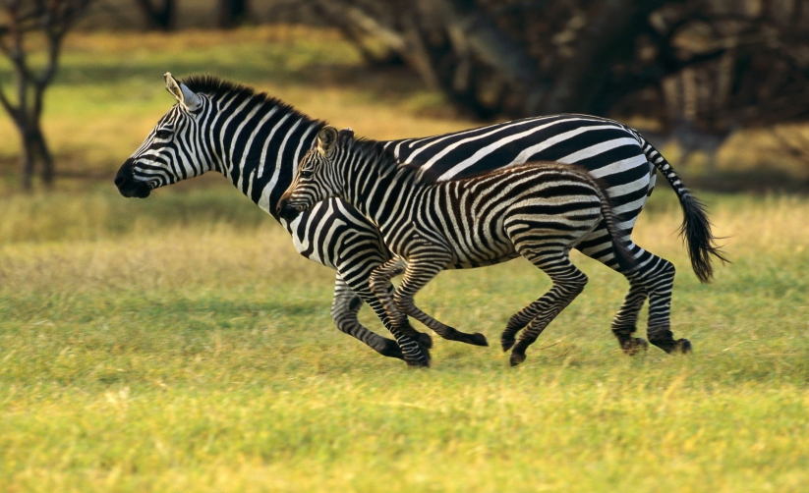
Черные носороги.
Зебры.
Носорог — второе по
размеру наземное животное
после слона. Длина его тела
5 м, высота 1-2 м, а масса
2-4 т.
Длина тела 200–240 см, высота в холке 120–140 см, длина хвоста 47–57 см, масса до 350 кг.

Slide 4
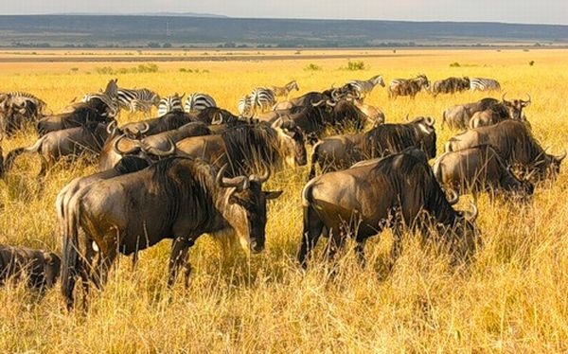
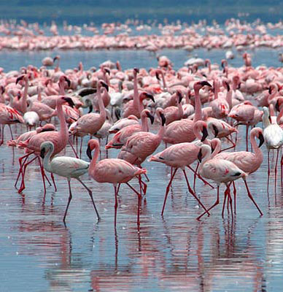
Антилопы гну.
Голубой гну – довольно Фламинго едят розовых
крупное животное, рачков, вот почему у
высота в холке взрослых них такое красивое
самцов достигает 130-145 см. розовое оперение.
Фламинго.

